Slide 1
Programación orientada a objetos
Capítulo 9
Algo mas sobre herencias

Slide 3
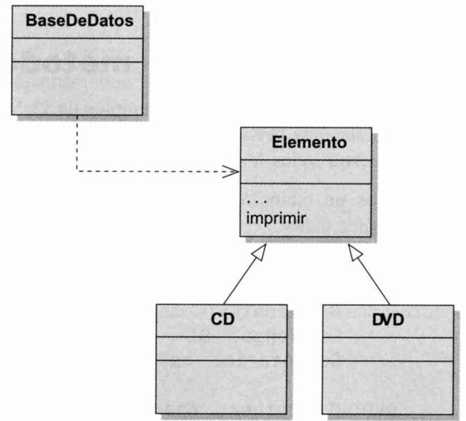
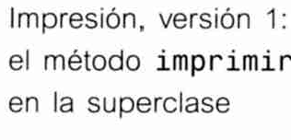
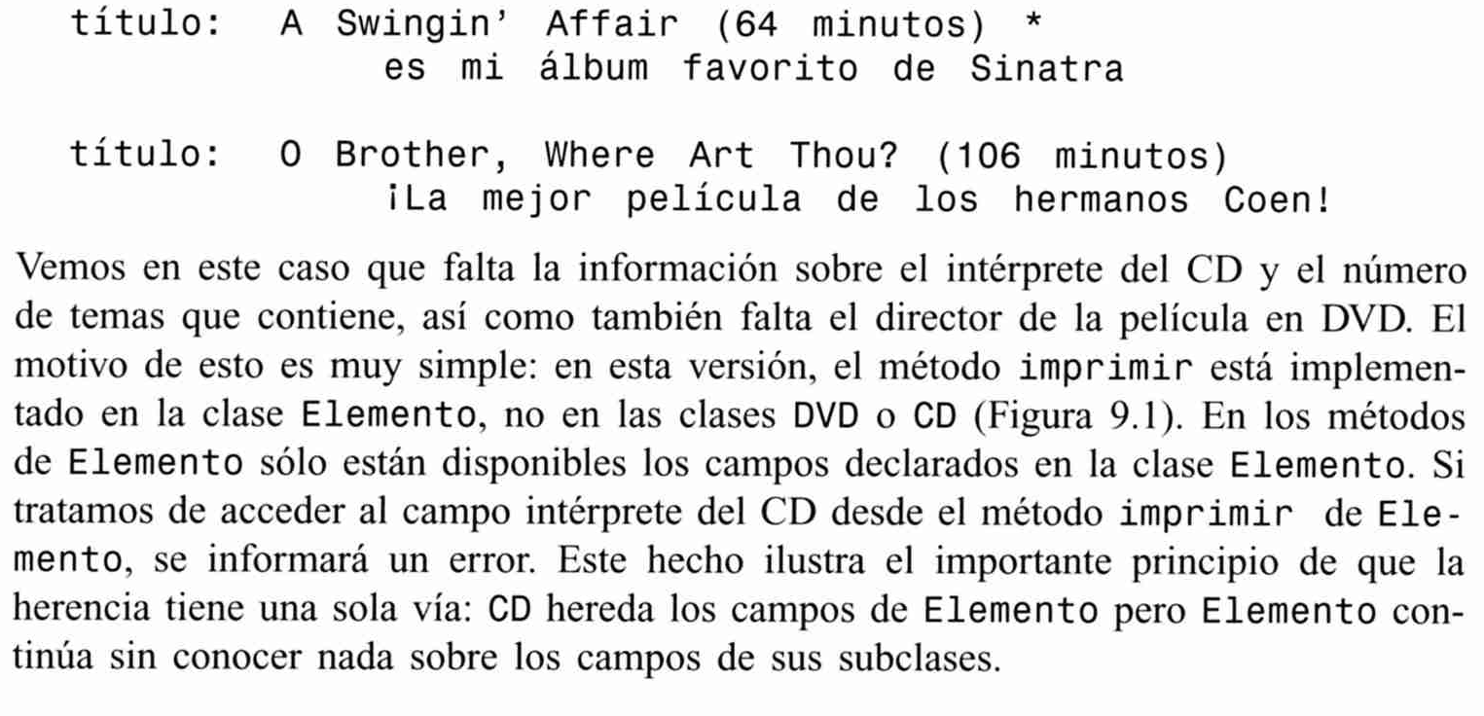

Slide 4
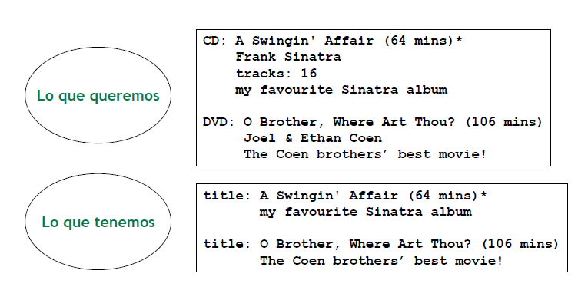
¿Cuál es el problema?
El método print en la clase Elemento solo imprime los campos comunes
La herencia es de sentido único:
Una subclase hereda los campos de la superclase
Pero la superclase no sabe nada de los campos de las subclases

Slide 5
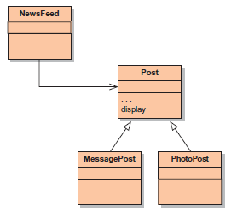
Version 1: método display en la superclase

Slide 6
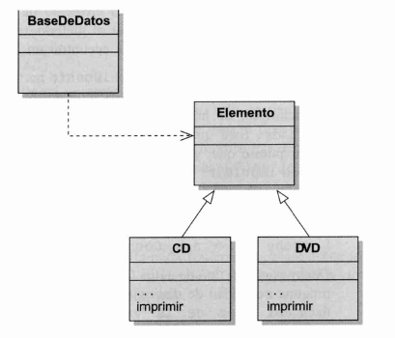
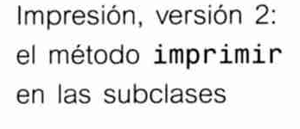
¿Cómo solucionarlo?
Una forma sería implementar print() en cada subclase
Elemento no tiene método imprimir.
El método imprimir está en la subclase
Pero las subclases no tienen acceso a los campos private
elemento.print() el compilador dará error
Y Database no podría encontrar el método print() en Elemento

Slide 7
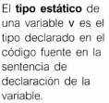
9.2 Tipos estáticos y dinámicos
El compilador comprueba si se producen violaciones de tipos estáticos
El compilador no conoce “el tipo dinámico”, porque se asigna en tiempo de ejecución
Para que funcione, la clase Elemento debe tener un método “imprimir”

Slide 8
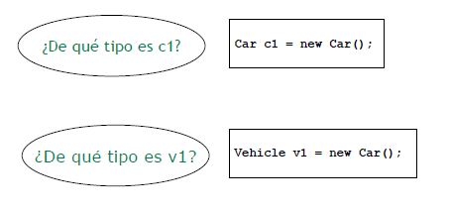

Slide 9
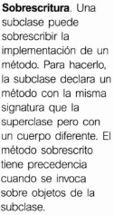
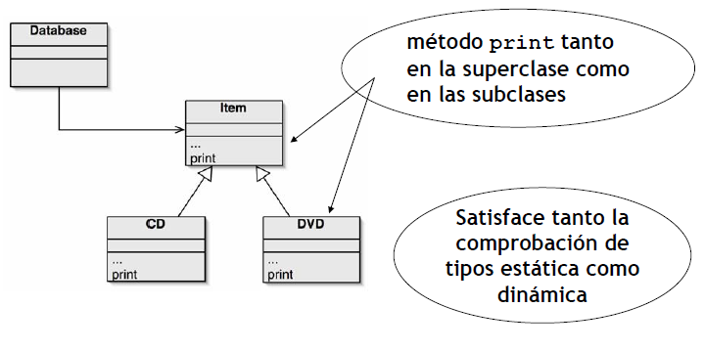
9.3 Sobreescribir (overriding) sustitución de métodos

Slide 10
Sobreescritura
La superclase y las subclases definen métodos con la misma signatura
Mismo nombre y tipo de parámetros y valor de retorno
Cada uno tiene acceso a los campos de su clase
La superclase satisface la comprobación de tipos estática
El método de la subclase se llama durante la ejecución:
Sobreescribe la versión de la superclase

Slide 11
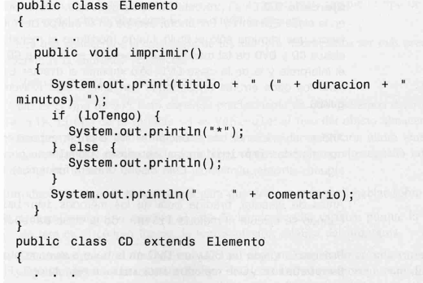
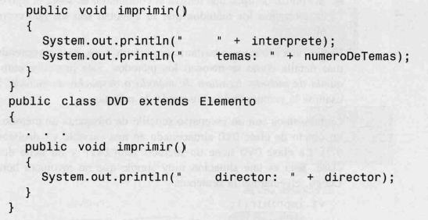

Slide 12
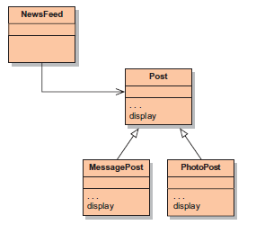

Slide 13
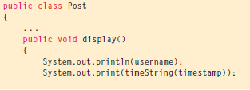
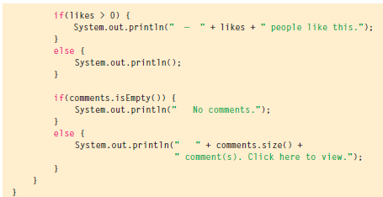
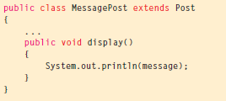
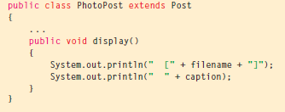

Slide 14
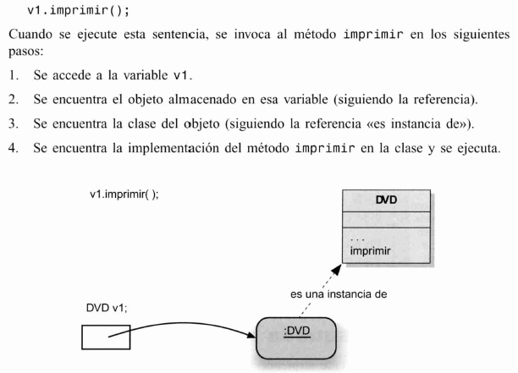
9.4 Búsqueda dinámica de métodos
Si no se aplica ni herencia ni polimorfismo
Se seleccionará el método obvio

Slide 15
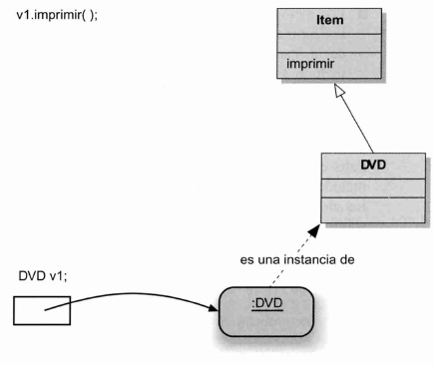
Búsqueda de un método cuando hay herencia
Herencia sin sobreescritura.
Se va subiendo por la jerarquía de herencia hasta encontrar el método llamado

Slide 16
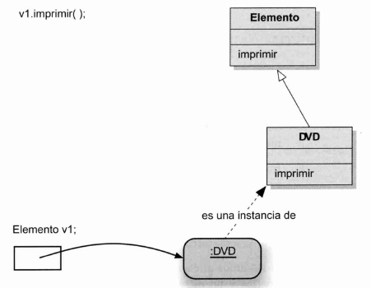
Búsqueda con pilomorfismo y sobre escritura
Polimorfismo y sobreescritura.
Se utiliza la primera versión que se encuentre en la jerarquía

Slide 17
Búsqueda dinámica del método
En resumen:
Se accede una variable
Se encuentra el objeto referenciado por la variable
Se encuentra la clase del objeto
Se busca el método correspondiente en la clase
Si no se encuentra, se busca en la superclase
Esto se repite hasta encontrar el método correspondiente
Si se llega al final de la jerarquía sin encontrarlo, se producirá una excepción

Slide 18
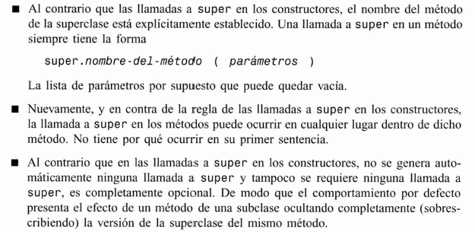
9.5 Llamada a “super” en métodos

Slide 19
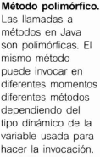
9.6 Polimorfismo de métodos

Slide 20
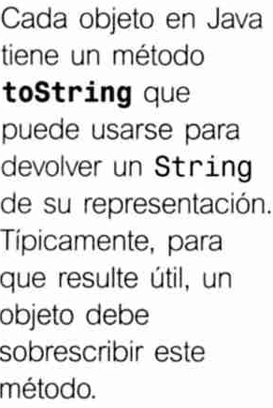
9.7 Método object: toString
Los métodos de la clase Object (java.lang.Object) son heredados por todas las clases
La implementación predeterminada del método toString() devuelve una cadena que representa el objeto por defecto de la forma:
nombreClase@hashcode
getClass().getName() + '@' + Integer.toHexString(hashCode())
Luego pueden ser sobreescritos
Al sobreescribirlo se puede hacer que devuelva una cadena formada a partir de valores de atributos del objeto

Slide 21
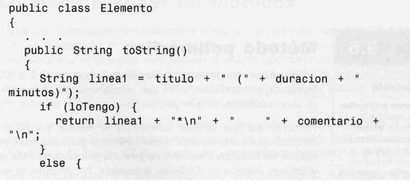
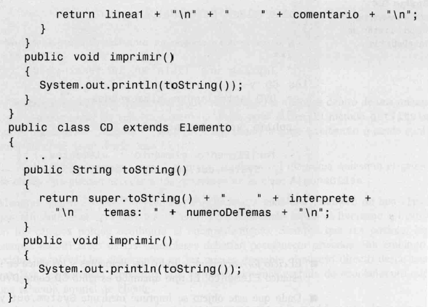
9.7 Método Object: toString
Reescribimos el método “toString”
http://docs.oracle.com/javase/7/docs/api/

Slide 22
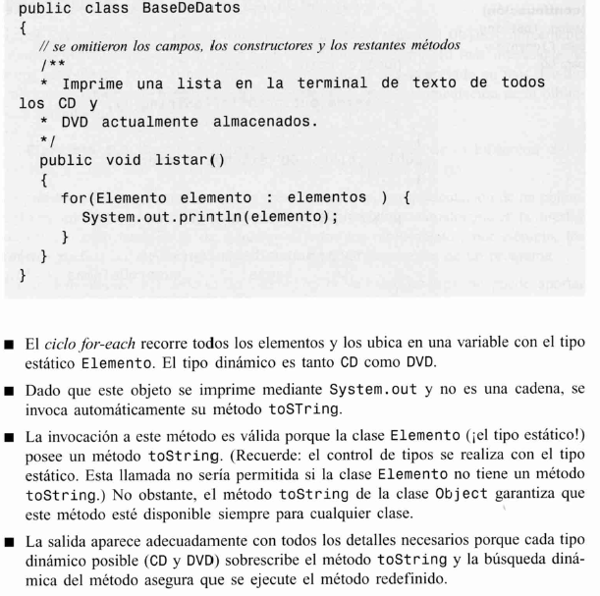

Slide 23
9.9 Acceso “protegido”
El acceso private en la superclase puede ser demasiado restrictivo para una subclase
Para permitir a las subclases el acceso a campos y métodos de la superclase se utiliza protected
Es más restrictivo que el acceso public
No obstante, en general sigue siendo recomendable el acceso private
Y usar métodos de lectura (get) y modificación (set)

Slide 24
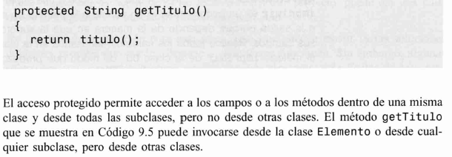
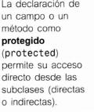
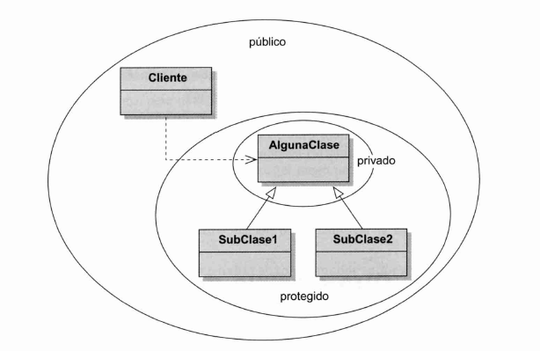
9.9 Acceso “protegido”

Slide 25
Control de acceso a miembros de una clase
private
Acceso sólo dentro de la clase
public
Acceso desde cualquier lugar
protected
Acceso en las subclases (en cualquier paquete) y desde las clases del propio paquete
package
(por defecto, no se pone nada).

Slide 26
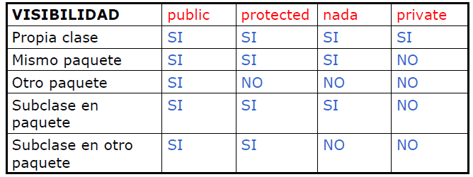
Resumen de niveles de acceso

Slide 27
9.10 El operador “instanceof”
Para averiguar el tipo dinámico de un objeto

Slide 28
